Slide 1
Зустріч з мерами України
МЕР ТА ЙОГО КОМАНДА:
УПРАВЛІННЯ ЧИ МЕНЕДЖМЕНТ
(в контексті стандартів ІSО)
Калита П.Я., президент Української асоціації досконалості та якості,
віцепрезидент УСПП, академік Української академії наук, к.т.н.
10 квітня 2026 року
1
1
Notes:
УАК, Петр Калита
1

Slide 2
НЕ ІСНУЄ КРАЇН СЛАБОРОЗВИНЕНИХ,
Є ТІЛЬКИ ПОГАНО КЕРОВАНІ
Пітер Друкер
2
Notes:
УАК, Петр Калита
2

Slide 3
ОЦІНКА МЕНЕДЖМЕНТУ В УКРАЇНІ
НЕ ІСНУЄ КРАЇН СЛАБОРОЗВИНЕНИХ,
Є ТІЛЬКИ ПОГАНО КЕРОВАНІ
Пітер Друкер
Із рейтингів ООН (HDI), Світового банку (ВВП), Transparency International (CPI) та інших міжнародних джерел (2021 р.):
УКРАЇНА – ОДНА З НАЙБІДНІШИХ КРАЇН ЄВРОПИ
МЕНЕДЖМЕНТ В УКРАЇНІ ДУЖЕ ПОГАНИЙ
3
Notes:
УАК, Петр Калита
3

Slide 4
УПРАВЛІНСЬКА РЕВОЛЮЦІЯ СТАНДАРТИЗАЦІЇ
1987 р.
У сферу організаційного управління вперше було введено міжнародні стандарти ІSО серії 9000, які отримали глобальне розповсюдження по всьому світу. Це поклало початок черговій управлінській революції, яку умовно можна назвати «УПРАВЛІНСЬКА РЕВОЛЮЦІЯ СТАНДАРТИЗАЦІЇ».
2000 р.
Міжнародна організація стандартизації (ІSО) прийняла міжнародний стандарт ІSО 9000:2000 «Системи управління якістю. Основні положення та словник термінів». В цьому стандарті вперше було введено «МЕНЕДЖМЕНТ», як самостійний термін з його новим визначенням. І з цього моменту, по суті, розпочався ДРУГИЙ ЕТАП управлінської революції стандартизації.
Управлінська революція стандартизації – це: УНІФІКАЦІЯ кращих практик менеджменту, ДОВІРА суспільства та ГЛОБАЛЬНА МОВА управління.
4
Notes:
УАК, Петр Калита
4

Slide 5
ІSО 9000. МЕНЕДЖМЕНТ – ЦЕ ПРО ДІЯЛЬНІСТЬ
В ІSО 9000, п. 3.3.3 визначено, що MANAGEMENT - coordinated ACTIVITIES to direct and control an organization (МЕНЕДЖМЕНТ - скоординована ДІЯЛЬНІСТЬ з керівництва та управління організацією).
А п. 3.3.3 має ще й примітку 2, де сказано: «Слово менеджмент деколи стосується людей, тобто особи чи групи осіб, яка має повноваження спрямовувати та управляти діяльністю організації та відповідає за це. Якщо слово менеджмент використовують у цьому розумінні, його треба завжди вживати з певною формою визначника, щоб уникнути плутанини з поняттям МЕНЕДЖМЕНТ, що його визначено вище як СУКУПНІСТЬ ДІЙ.
Наприклад, «менеджмент повинен» недопустимо, тоді як «найвищий менеджмент повинен» прийнятне. Інакше треба вживати інші слова для позначення певного поняття, коли воно пов`язане з людьми, наприклад «адміністративний персонал» чи «керівники».
5
Notes:
УАК, Петр Калита
5

Slide 6
ІSО 9000. СУЧАСНИЙ МЕНЕДЖМЕНТ –
ЦЕ СУКУПНІСТЬ КЕРІВНИЦТВА І УПРАВЛІННЯ
В ІSО 9000, п. 3.3.3 визначено, що MANAGEMENT - coordinated activities to DIRECT and CONTROL an organization (МЕНЕДЖМЕНТ - скоординована діяльність з КЕРІВНИЦТВА та УПРАВЛІННЯ організацією).
Від початку свого застосування термін «менеджмент» розглядався на рівних з терміном «управління» (керування). Це знайшло своє відображення у величезній кількості наукових праць, монографій і словників. І цим керувались (а подекуди і продовжують керуватись) керівники організацій і науковці, зокрема викладачі дисциплін з управління і менеджменту.
Але у 2000 р. в ISO 9000 вперше термін «МЕНЕДЖМЕНТ» було представлено самостійно і він набув свого сучасного значення, яке відрізняється від терміна «управління» у звичному розумінні. І в наступних версіях ISO 9000 термін «МЕНЕДЖМЕНТ» залишився без змін. Цьому передували обставини …
6
Notes:
УАК, Петр Калита
6

Slide 7
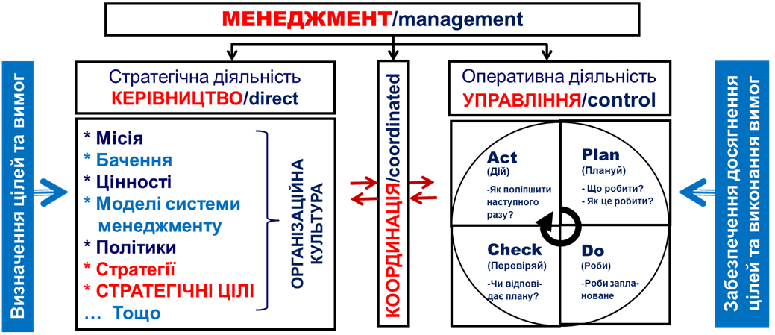
ІSО 9000. КЛЮЧОВА ЗМІНА СУТНОСТІ
СУЧАСНОГО МЕНЕДЖМЕНТУ
п. 3.3.3 MANAGEMENT - coordinated activities to DIRECT and CONTROL an organization.
п. 3.3.3 МЕНЕДЖМЕНТ - скоординована діяльність з КЕРІВНИЦТВА та УПРАВЛІННЯ організацією.
7
Notes:
Таким чином менеджмент став комплексним терміном, що включив в себе: оперативну діяльність з управління та стратегічну діяльність з керівництва. Із забезпеченням координації цих двох процесів.
Управління здійснюється згідно циклу Демінга: «Плануй-Роби-Перевіряй-Дій». А керівництво передбачає визначення місії і бачення організації, її цінностей і моделей системи менеджменту, політик і стратегій розвитку, прийняття глобальних рішень для довготривалого успіху.
Важливо врахувати, що діяльність з керівництва спрямована на визначення цілей і вимог. А управління – на забезпечення досягнення цих цілей та виконання вимог.

Slide 8
ІSО 9000. КЛЮЧОВА ЗМІНА СУТНОСТІ
СУЧАСНОГО МЕНЕДЖМЕНТУ
У 2000 РОЦІ РОЗПОЧАВСЯ 2-й ЕТАП ЧЕРГОВОЇ УПРАВЛІНСЬКОЇ РЕВОЛЮЦІЇ
Місія
Бачення
Моделі СМ
Тощо
Місія
Бачення
Цінності
Політики
Стратегії
Моделі СМ
Тощо
Цінності
Політики
Стратегії
До 2000 р.
КЕРІВНИЦТВО (direct, стратегічне)
МЕНЕДЖМЕНТ
MANAGEMENT
СПРЯМОВУВАННЯ (стратегічне)
Управління/ =
менеджмент
УПРАВЛІННЯ (control, оперативне)
Управління/
менеджмент
УПРАВЛІННЯ (оперативне)
Після 2000 р. ISO 9000:2000 -
ISO 9000:2005 - ISO 9000:2015 - ISO 9000:2026
8
Notes:
До 2000 р. менеджмент розглядали як синонім управління (control), яке вважають оперативною діяльністю. Але, починаючи з 2000 р., згідно ІSО 9000:2000 на рівних з оперативною (control) була виділена ще й стратегічна діяльність (direct). І обидва ці види діяльності об`єднали як складники у межах терміна менеджмент.

Slide 9
ІSО 9000. СУЧАСНИЙ МЕНЕДЖМЕНТ
РОЗПОВСЮДЖУЄТЬСЯ НА ВСІ СФЕРИ ДІЯЛЬНОСТІ
В п. 3.3.3 ІSО 9000 у визначенні менеджменту біля слова «організація» є посилання на п.3.2.1 того ж стандарту ІSО 9000. Згідно цьому пункту ОРГАНІЗАЦІЯ (organization) – це особа чи група людей, які мають свої власні функції з відповідальністю, повноваженнями та взаємовідносинами, щоб досягати своїх цілей.
Пункт 3.2.1 має примітку 1, де дослівно сказано: Поняття організація охоплює, але не обмежується, індивідуального торговця, компанію, корпорацію, фірму, підприємство, ОРГАН ВЛАДИ, товариство, асоціацію, доброчинну організацію чи установу, або частину чи їх комбінацію, об`єднані чи ні, державні чи приватні.
Отже менеджмент поширюється таки на будь які сфери діяльності, зокрема і на ОРГАНИ ВЛАДИ, а не тільки на бізнес.
9
Notes:
УАК, Петр Калита
9

Slide 10
ІSО 9000. СУЧАСНИЙ МЕНЕДЖМЕНТ –
ЦЕ НОВА ДІЛОВА КУЛЬТУРА
В ISO 9000 (п. 2.3) наведено 7 ПРИНЦИПІВ СУЧАСНОГО МЕНЕДЖМЕНТУ ЯКОСТІ, які пов’язані із сучасними принципами менеджменту. Вони забезпечують довіру, гнучкість та стратегічну орієнтацію, формуючи нову культуру управління.
Менеджмент на базі стандартів став більш партнерським і стратегічним, адже ґрунтується на взаємній вигоді, залученні персоналу та довгостроковому розвитку організації. Такий підхід дозволяє поєднати системність із людським фактором, що робить управління не лише ефективним, а й стійким у мінливому середовищі.
СИНЕРГІЯ СТАНДАРТІВ І СУЧАСНИХ МОДЕЛЕЙ
Стандарти ISO інтегруються з іншими моделями менеджменту, створюючи цілісну систему розвитку організацій. ISO 9000 задає фундамент прозорості та довіри; EFQM формує цінності й орієнтацію на сталий розвиток; Balanced Scorecard забезпечує стратегічне управління цілями; Lean і Six Sigma оптимізують процеси та підвищують якість рішень; Kaizen, TQM і PDCA дають практичні інструменти постійного вдосконалення.
10
Notes:
УАК, Петр Калита
10

Slide 11
ПРИНЦИПИ ISO 9000 - ПРИНЦИПИ МЕНЕДЖМЕНТУ
ПРИНЦИПИ ISO 9000 | ПРИНЦИПИ МЕНЕДЖМЕНТУ | ЯК СПІВВІДНОСЯТЬСЯ
Орієнтація на клієнта | Довіра, цінності | Замість контролю — довіра через задоволення потреб клієнтів
Лідерство | Лідерство замість адміністративності | ISO підкреслює роль керівництва, сучасний менеджмент — роль натхненника та стратега
Залученість персоналу | Від інерції до ініціативи | Персонал стає активним учасником, а не виконавцем формальних процедур
Процесний підхід | Від фрагментації до координації | Системність процесів забезпечує узгодженість і прозорість
Поліпшення | Гнучкість, ініціатива | Постійне вдосконалення відповідає сучасному принципу адаптивності та інноваційності
Рішення на основі фактів | Прозорість | Прозорість управління базується на даних, аналітиці та доказах
Управління взаємовідносинами | Відповідальність, стратегія | Побудова партнерських відносин замість формальної відповідності
11
Notes:
УАК, Петр Калита
11

Slide 12
ІSО 9000. СУЧАСНИЙ МЕНЕДЖМЕНТ –
ЦЕ НОВА ДІЛОВА КУЛЬТУРА
СУЧАСНИЙ МЕНЕДЖМЕНТ = (DIRECT + control).
Його призначення ВИЗНАЧАТИ та досягати СКЛАДНІ цілі.
Базується на ДОВІРІ, ГНУЧКОСТІ, ПРОЗОРОСТІ.
Замість контролю → ЦІНННОСТІ. Замість відповідності → ДОВІРА.
Замість реактивності → СТРАТЕГІЯ. Замість адміністративності → ЛІДЕРСТВО.
ВИКЛАДАЧІ
Крім цього, застосування менеджменту передбачає перехід:
від фрагментації → до КООРДИНАЦІЇ; від формальності → до ВІДПОВІДАЛЬНОСТІ;
від інерції → до ІНІЦІАТИВИ.
12
Notes:
Добрий день, шановні пані і панове.
Я буду говорити про менеджмент. Але в цілому про вплив системного менеджменту на якість інших процесів і систем ви зможете прочитати в матеріалах цієї конференції. А я детальніше зупинюсь на одній системній проблемі без усунення якої Україні буде складно забезпечувати якість менеджменту, а відтак і інших систем.

Slide 13
ПАРАДОКСИ МЕНЕДЖМЕНТУ ПО-УКРАЇНСЬКИ
ТЕОРЕТИКО-МЕТОДОЛОГІЧНИЙ БЛОК
Парадокс 1. Сутність менеджменту в ДСТУ ІSО 9000 ВИКРУТИЛИ, примітивізували і вона НЕ ВІДПОВІДАЄ сутності, закладеній у міжнародному стандарті ІSО 9000.
Парадокс 2. В Україні сплутали співвідношення між УПРАВЛІННЯМ і МЕНЕДЖМЕНТОМ.
Парадокс 3. Всі міжнародні стандарти ІSО на «системи МЕНЕДЖМЕНТУ» у державних стандартах України подають як «системи УПРАВЛІННЯ».
Парадокс 4. Ще й досі в Україні менеджмент помилково вважають складовою ТЕХНІЧНОГО РЕГУЛЮВАННЯ, а не самостійною сферою діяльності.
13
Notes:
УАК, Петр Калита
13

Slide 14
ПАРАДОКСИ МЕНЕДЖМЕНТУ ПО-УКРАЇНСЬКИ
ОСВІТНЬО-КАДРОВИЙ БЛОК
Парадокс 5. В Україні понад чверть століття працюють сотні тисяч дипломованих менеджерів, але в країні для них не існує відповідного виду діяльності – МЕНЕДЖМЕНТУ.
Парадокс 6. Підготовку менеджерів в Україні розщепили: одних навчають ТЕОРІЇ, других – локальній ПРАКТИЦІ.
14
Notes:
УАК, Петр Калита
14

Slide 15
ПАРАДОКСИ МЕНЕДЖМЕНТУ ПО-УКРАЇНСЬКИ
ПРАКТИЧНИЙ БЛОК
Парадокс 7. На загальнодержавному рівні України стандартизацією менеджменту займаються «професійні стандартизатори», а не ФАХІВЦІ З МЕНЕДЖМЕНТУ.
Парадокс 8. В Україні розробляють переважно не системи МЕНЕДЖМЕНТУ, а системи УПРАВЛІННЯ. І ще й не цілісні, а розщеплені. І без зміни ділової культури.
15
Notes:
УАК, Петр Калита
15

Slide 16
ПАРАДОКСИ МЕНЕДЖМЕНТУ ПО-УКРАЇНСЬКИ
ІНСТИТУЦІЙНИЙ БЛОК
Парадокс 9. В Україні менеджмент застосовується тільки у бізнесі, а для публічного сектору, зокрема ОРГАНІВ ВЛАДИ, він вважається НЕПРИЙНЯТНИМ.
Парадокс 10. В Україні менеджмент НЕ ВНОРМОВАНИЙ і не відображений в жодній державній політиці.
Парадокс 11. Менеджмент в Україні ще й досі залишається «БЕЗХАЗЯЙНИМ».
Парадокс 12. Україна мала професійну спільноту, готову до змін, але держава НЕ ЗАХОТІЛА ЇЇ ПОЧУТИ.
16
Notes:
УАК, Петр Калита
16

Slide 17
Державні стандарти України - ДСТУ ІSО на системи УПРАВЛІННЯ
ЦЕ НЕ ТЕ САМЕ, ЩО
Міжнародні стандарти - ІSО на системи МЕНЕДЖМЕНТУ
ДВІ ЛОКАЛЬНІ ПОМИЛКИ
З ГЛОБАЛЬНИМИ НАСЛІДКАМИ
(ЩОДО ВИЗНАЧЕННЯ, РОЗУМІННЯ, ЗАСТОСУВАННЯ ТА НАВЧАННЯ
СУЧАСНОМУ МЕНЕДЖМЕНТУ)
17
Notes:
Добрий день, шановні пані і панове.
Я буду говорити про менеджмент. Але в цілому про вплив системного менеджменту на якість інших процесів і систем ви зможете прочитати в матеріалах цієї конференції. А я детальніше зупинюсь на одній системній проблемі без усунення якої Україні буде складно забезпечувати якість менеджменту, а відтак і інших систем.

Slide 18


МЕНЕДЖМЕНТ ПО-УКРАЇНСЬКИ: ЛОКАЛЬНІ ПОМИЛКИ З ГЛОБАЛЬНИМИ НАСЛІДКАМИ
ПЕРША ФУНДАМЕНТАЛЬНА «МАЛЕНЬКА» ПОМИЛКА (2001 р.)
CONTROL
ДСТУ ISO 9000:2001 (2007, 2015):
УПРАВЛІННЯ; КЕРУВАННЯ (management ?!) – це скоординовані дії щодо СПРЯМОВУВАННЯ (direct)
та КОНТРОЛЮВАННЯ (inspechion ?!) діяльності організації.
?
ISO 9000:2000 (2005, 2015):
MANAGEMENT - coordinated activities to DIRECT and CONTROL an organization.
(скоординована діяльність з КЕРІВНИЦТВА та УПРАВЛІННЯ організацією).
У ДСТУ ISO 9000:2001 НЕАДЕКВАТНО визначили термін МЕНЕДЖМЕНТ та пов’язані
терміни, що призвело до викривлення розуміння сутності менеджменту.
18
Notes:
А тепер про головне. В Україні у 2001 році прогледіли і не усвідомили зміни. І під час впровадження міжнародного стандарту ІSО 9000:2000 шляхом прийняття ідентичного йому державного стандарту ДСТУ ІSО 9000:2001 принципово невірно визначили сам термін менеджмент.
На місце комплексного терміна менеджмент (management) розробники ДСТУ поставили терміни управління/керування (control, оперативна діяльність). А замість control поставили український термін контролювання (inspechion), який є лише частиною управління і в ІSО 9000:2000 у визначенні терміна менеджмент взагалі не згадується.
Таким чином вони підмінили сучасний комплексний термін менеджмент, який поєднує в собі одночасно і control, і direct, українськими термінами управління/керування (тільки control).
І лише формально, як частину оперативного управління, згадали про стратегічне спрямовування (direct), яке «зависло у повітрі». Через що стратегічне direct залишилось поза увагою і не отримало належного ставлення з боку українських вищих керівників, як організацій, так і України в цілому.

Slide 19
МЕНЕДЖМЕНТ ПО-УКРАЇНСЬКИ: ЛОКАЛЬНІ ПОМИЛКИ З ГЛОБАЛЬНИМИ НАСЛІДКАМИ
ОСНОВНІ НАСЛІДКИ
*Плутанина щодо співвідношення термінів «управління» і «менеджмент»
*Стандарти ІSО на «Системи МЕНЕДЖМЕНТУ» в ДСТУ ІSО перетворені на «Системи управління» з заниженням їх «статусу».
*Залишена без уваги СТРАТЕГІЧНА ДІЯЛЬНІСТЬ вищого керівництва. Не здійснено перехід від застарілого автократичного стилю управління до сучасного демократичного.
ВИКЛАДАЧІ
*ПОХІДНІ ПОМИЛКИ в ряді нормативних документів: Класифікаторі професій, Переліку галузей знань і спеціальностей, навчальних програмах і підручниках, освітніх і професійних стандартах тощо.
*У підручниках ЗВО менеджмент – це «… для досягнення цілей та виконання завдань». «ВИЗНАЧЕННЯ цілей і вимог (direct)» взагалі не згадується.
19
Notes:
Всі міжнародні стандарти на «системи менеджменту» перекладені, як «системи управління». Термін менеджмент визнали неприйнятним для публічного сектора, зокрема органів влади. В ЗВО вважають, що менеджмент потрібно застосовувати лише для досягнення цілей. А визначення цілей здійснюється десь поза менеджментом. Так зазначено практично у всіх українських підручниках з менеджменту.

Slide 20
ПРИКЛАДИ ДСТУ ISO НА СИСТЕМИ УПРАВЛІННЯ
ГАЛУЗЬ | УКРАЇНСЬКІ ДСТУ ISO (УПРАВЛІННЯ) | МІЖНАРОДНІ ISO (МЕНЕДЖМЕНТ)
Загальна Якість | ДСТУ ISO 9000:2015 «СУЯ. Основні положення та словник …» ДСТУ EN ISO 9001:2018 «Системи управління якістю. Вимоги» | ISO 9000:2015 ISO 9001:2015
Екологія | ДСТУ ISO 14001:2015 «Системи екологічного управління» | ISO 14001:2015
Охорона праці та Безпека | ДСТУ ISO 45001:2019 «Системи управління охороною здоров’я та безпекою праці» | ISO 45001:2018
Енергетика | ДСТУ ISO 50001:2020 «Системи енергетичного управління» | ISO 50001:2018
Інформаційна безпека | ДСТУ ISO/IEC 27001:2015 «Системи управління інформаційною безпекою» | ISO/IEC 27001:2013
Харчова безпека | ДСТУ ISO 22000:2019 «Системи управління безпечністю харчових продуктів» | ISO 22000:2018
Антикорупція | ДСТУ ISO 37001:2018 «Системи управління щодо протидії корупції» | ISO 37001:2016
Безперервність бізнесу | ДСТУ ISO 22301:2020 «Системи управління безперервністю бізнесу» | ISO 22301:2019
ОСВІТА | ДСТУ ISO 21001:2019 «Системи управління в освітніх організаціях» | ISO 21001:2018
20
Notes:
УАК, Петр Калита
20

Slide 21
АРГУМЕНТИ - ВИТЯГИ ІЗ ДОКУМЕНТІВ
Травень 2025 р. Із Ухвали XV Міжнародної наукової конференції «Термінологія і сучасність»: п. 3 Узяти до уваги інформацію про неправильне визначення терміна менеджмент у ДСТУ ІSО 9000 (2001, 2007, 2015 рр.), що відрізняється від визначення цього терміна в ІSО 9000:2015. Звернути увагу Національної комісії зі стандартів державної мови на потребу редакції ДСТУ ISO 9000 (2015 р.).
28.08.2024 р. Отримано відповідь від ІSО/ТК-176 на лист УАДЯ.
Добрий день, Петро. Нижче наведено відповідь експерта TC176 SC1 :
«I consider the interpretation in the email from Ukraine is sound» (Я вважаю, що тлумачення в електронному листі з України є вірним).
Дякую, Jennifer.
Jennifer Admussen, ISO Committee TC 176, Standards Development Manager
2022 р. Із звіту робочої групи з визначення терміна «менеджмент» для ДСТУ ІSО 9000: Визначення терміна «менеджмент» в ДСТУ ІSО 9000:2015 не відповідає визначенню цього терміна в ІSО 9000:2015 і має бути виправлено.
21
Notes:
УАК, Петр Калита
21

Slide 22
МЕНЕДЖМЕНТ ПО-УКРАЇНСЬКИ: ЛОКАЛЬНІ ПОМИЛКИ З ГЛОБАЛЬНИМИ НАСЛІДКАМИ
ДРУГА ФУНДАМЕНТАЛЬНА «МАЛЕНЬКА» ПОМИЛКА (2002 р.)
*В Концепції політики з управління якістю продукції сплутали «якість про-дукції» та «управління якістю». І управління якістю, а одночасно й всі інші системи «управління», на які діяли стандарти ІSО, закріпили за Держстан-дартом та віднесли до технічного регулювання.
*На цій підставі Міносвіти «управління якістю» (разом з іншими системами управління) закріпило за спеціальністю «Якість, стандартизація та сертифі-кація», відірвавши їх від спеціальності «Менеджмент».
ВИКЛАДАЧІ
*В результаті в Україні протягом 25-ти років паралельно розвивають ДВА РУХИ:
з МЕНЕДЖМЕНТУ і з УПРАВЛІННЯ. І обидва ці рухи не відповідають сучасним вимогам та міжнародній практиці.
22
Notes:
Отже дозвольте привернути вашу увагу до цієї проблеми. Проблеми, яка вже чверть століття негативно впливає на розвиток українських організацій і країни в цілому.
Мова піде про неадекватне визначення терміна менеджмент і через це викривлення сутності сучасного менеджменту в Україні.

Slide 23
МЕНЕДЖМЕНТ ПО-УКРАЇНСЬКИ: ЛОКАЛЬНІ ПОМИЛКИ З ГЛОБАЛЬНИМИ НАСЛІДКАМИ
ОСНОВНІ НАСЛІДКИ ПОМИЛОК
а) Сутність менеджменту
б) Розповсюдження менеджменту
с) Знання про менеджмент
д) Системи менеджменту
23
Notes:
Отже дозвольте привернути вашу увагу до цієї проблеми. Проблеми, яка вже чверть століття негативно впливає на розвиток українських організацій і країни в цілому.
Мова піде про неадекватне визначення терміна менеджмент і через це викривлення сутності сучасного менеджменту в Україні.

Slide 24
МЕНЕДЖМЕНТ ПО-УКРАЇНСЬКИ: ЛОКАЛЬНІ ПОМИЛКИ З ГЛОБАЛЬНИМИ НАСЛІДКАМИ
ГОЛОВНИЙ НЕГАТИВНИЙ НАСЛІДОК
Але, головним негативним наслідком є
СИСТЕМНА ПЛУТАНИНА
у сфері менеджменту в масштабах всієї країни
і неналежна увага до менеджменту в цілому
та, зокрема, до прийняття стратегічних рішень.
ВИКЛАДАЧІ
Менеджмент в Україні виявився
«БЕЗХАЗЯЙНИМ».
За його розвиток в країні взагалі ніхто не несе відповідальності.
Менеджмент не знайшов відображення
в державних політиках розвитку.
24
Notes:
Але головним негативним наслідком помилки є неналежна увага в країні до сучасного менеджменту взагалі і зокрема до прийняття стратегічних рішень. І все це через дефіцит стратегічного мислення, недостатню кваліфікацію менеджерів, відсутність дієвих механізмів моніторингу і контролю та ефективної взаємодії і координації між організаціями. Які породила зазначена помилка.

Slide 25
МЕНЕДЖМЕНТ ПО-УКРАЇНСЬКИ: ЛОКАЛЬНІ ПОМИЛКИ З ГЛОБАЛЬНИМИ НАСЛІДКАМИ
РОЗПОВСЮДЖЕННЯ ПОМИЛОК В СУСПІЛЬСТВІ
25 років помилка розповсюджується по Україні через:
* Словники (які за своєю сутністю є дуже інерційними).
* Державні стандарти - ДСТУ ІSО.
* Нормативні та нормативно-технічні документи.
* Наукові та науково-технічні публікації.
* Навчальні програми, підручники та посібники.
* Виступи на конференціях, семінарах і круглих столах.
* Системи управління, що діють в організаціях.
* Тощо.
25
Notes:
За 25 років ця помилка набула широкого розповсюдження у всій Україні через нормативні і нормативно-технічні документи, навчальні програми, підручники та посібники, навчання за спеціальностями «Менеджмент» та «Якість, стандартизація і сертифікація», діючі системи менеджменту тощо.

Slide 26
ОКРЕМО ПРО ІSО 9001
*Потрібно усвідомити, що Міжнародний стандарт ІSО 9001:
1. Розрахований тільки на контрактні умови.
2. Заточений тільки на результативність.
3. Встановлює тільки мінімальні вимоги до об`єкту стандартизації.
*Потрібно усвідомити, що вимоги стандарту ІSО 9001 «вищипнуті» із цілісних систем провідних компаній світу, які працюють в умовах своїх реальних культур. А тому при впроваджені вимог ІSО 9001 на конкретному українському підприємстві необхідно:
- адаптувати систему управління підприємства під вимоги стандарту ІSО 9001;
- органічно «вплести» («вщипнути») вимоги ІSО 9001 в свою систему управління;
- привести культуру підприємства у відповідність до 7-ми принципів ІSО 9001.
*Для забезпечення конкурентоспроможності на насичених ринках потрібно додатково:
- наситити систему менеджменту якості апробованими інструментами (методами, методиками та практиками);
- застосовувати кращі системні практики компаній-лідерів, такі як: EFQM, Six Sigma, Lean, Balanced Scorecard, Kaizen, TQM, PDCA.
26
Notes:
УАК, Петр Калита
26

Slide 27
ОСНОВНІ ЕТАПИ РОЗВИТКУ СИСТЕМИ
МЕНЕДЖМЕНТУ І КОНКУРЕНТОСПРОМОЖНОСТІ
Розвиток системи менеджменту організації відбувається поступово — від формального сертифікату ISO 9001 до інтегрованої моделі, яка забезпечує «дорослу» конкурентоспроможність.
Етап 0 (не реко-мендується).
Формальне локальне впровадження вимог ІSО 9001 з метою отримання сертифікату відповідності.
Відсутність змін ділової культури
у відповідності
до 7-ми принципів
ІSО 9000.
ЕТАП 1.
Реальне впровадження вимог ІSО 9001 (з їх «вживленням» у чинну систему менеджменту організації!) та забезпечення відповідності продукції вимогам контрактів.
Незначні зміни ділової культури
у відповідності
до 7-ми принципів
ІSО 9000.
ЕТАП 2.
Розширення системи менеджменту від ІSО 9001 до ІSО 9004 (з включенням інших цільових систем менеджменту на базі стандартів ІSО).
Помітні зміни ділової культури
у відповідності
до 7-ми принципів
ІSО 9000.
ЕТАП 3.
Додаткове впровадження інших сучасних моделей менеджменту (EFQM, Six Sigma, Lean, Kaizen та ін.) і створення розвинутої цілісної системи менеджменту організації.
Суттєві зміни ділової культури у відповідності
до 7-ми принципів
ІSО 9000.
Етапи вдосконалення системи менеджменту організації
27
Notes:
УАК, Петр Калита
27

Slide 28
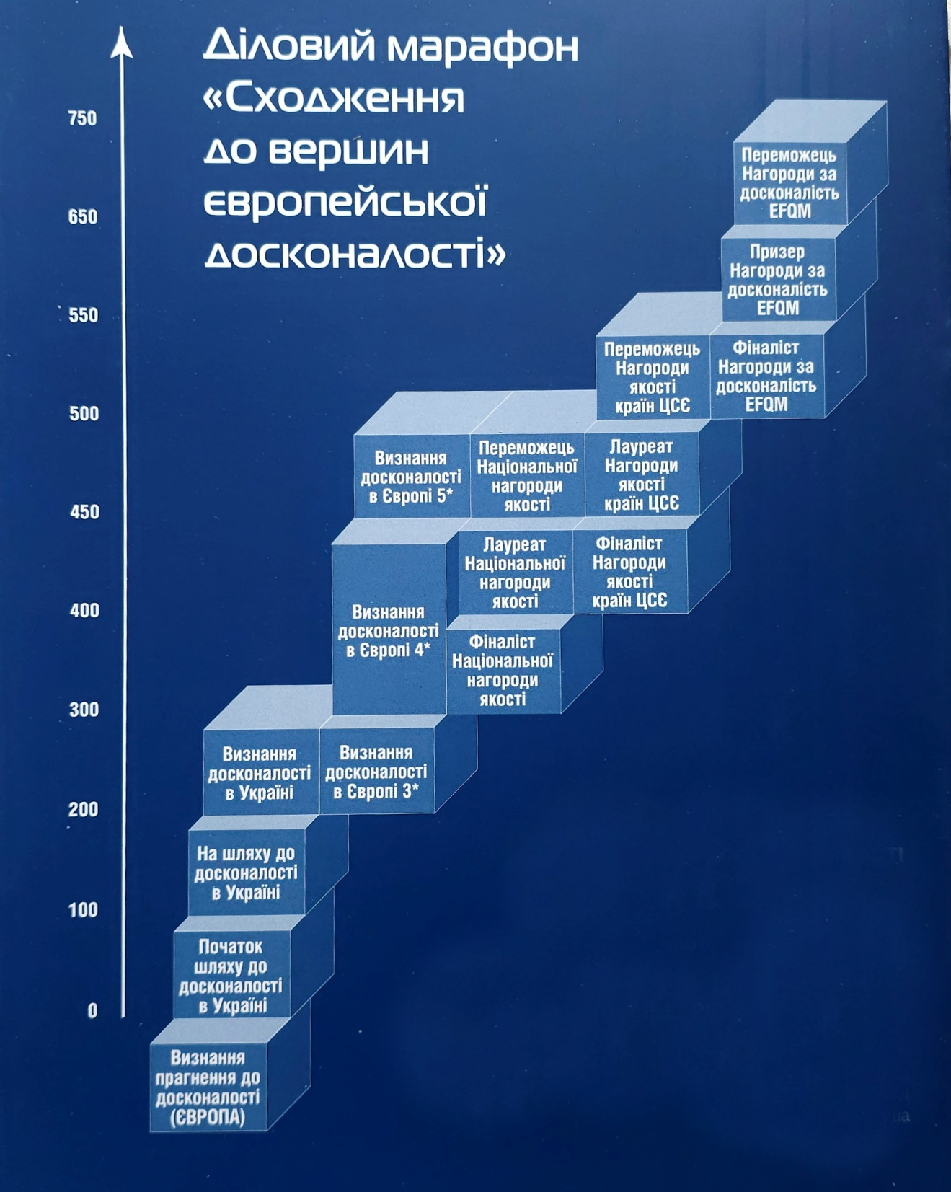
750 – 800
балів
Ідеальна організація – 1000 балів
650 – 700
балів
500 – 600
балів
Система менеджменту за ІSО 9004 орієнтовно 350 – 500 балів
Система менеджменту за ІSО 9001 орієнтовно 250 – 300 балів
ЦІ СХОДИ ЗАСТОСОВУВАЛИСЬ В УКРАЇНІ В ПЕРІОД 2005 – 2015 рр.
2
Notes:
УАК, Петр Калита
28

Slide 29
ЗРАЗОК ДЛЯ НАСЛІДУВАННЯ (2008 рік)
УДОВИЧЕНКО Володимир Петрович, міський голова м. Славутич з 1990 р. Доктор економічних наук, професор, лауреат Державної премії у галузі науки і техніки, президент ВГО «Клуб мерів», член правління Асоціації міст України, представник України у Конгресі місцевих та регіональних влад Ради Європи.
Нагороджений Почесним знаком УАЯ «За найвищу досконалість».
СЛАВУТИЧ. Рік заснування: 1987. Населення міста: 25 000 чол.
ВИКОНАВЧИЙ КОМІТЕТ СЛАВУТИЦЬКОЇ МІСЬКОЇ РАДИ
Основні види діяльності: надання послуг територіальному співтовариству міста у виконавчий, соціально-економічній та житлово-комунальній сферах.
Переможець 4‑го Міжнародного турніру з якості країн Центральної та Східної Європи (2008).
Володар сертифікату EFQM «Визнання досконалості 5*» (2008).
Переможець 12‑го Українського національного конкурсу якості (2007).
Член Клубу лідерів якості України (з 2008 року).
29
Notes:
УАК, Петр Калита
29

Slide 30
НЕ ІСНУЄ КРАЇН СЛАБОРОЗВИНЕНИХ,
Є ТІЛЬКИ ПОГАНО КЕРОВАНІ
Пітер Друкер
Петро Калита
ORCID ID: https://orcid.org/0000-0002-1198-2826.
E-mail: p.kalyta70@gmail.com.
30
Notes:
УАК, Петр Калита
30

Slide 31
СВІТ ЯКОСТІ
У світі безліч є світів:
Світ друзів є і ворогів,
Світ зла і поруч – світ добра…
Життя – то найскладніша гра.
Та є один прекрасний світ,
Де цінять праці творчий зліт,
Бо для душі, не для хвали
Тут Якість створюють Майстри.
І лиш одна у них мета:
Ясна, розумна і проста –
Зробити якісним буття
В ім`я найкращого життя.
…Самі ми створюєм світи,
Де живемо – і я, і ти.
І тільки нам дано змінити
Той світ,
в якому будем жити!
2000 р.
31
Notes:
УАК, Петр Калита
31

Slide 32
МЕР ТА ЙОГО КОМАНДА:
УПРАВЛІННЯ ЧИ МЕНЕДЖМЕНТ
(в контексті стандартів ІSО)
10 квітня 2026 р.
Автор презентації - Петро Калита, президент Української асоціації досконалості та якості.
Всі права захищені.
При передрукуванні та/або демонстрації презентації, або будь-яких її частин, посилання на автора обов'язкове.
32
Notes:
УАК, Петр Калита
32

